Slide 1
RANCANG BANGUN WEBSITE REPOSITORY UNTUK PT PLN BATAM
3312001025 – M AKBAR

Slide 2
LATAR BELAKANG
PT PLN Batam merupakan salah satu anak perusahaan PT Perusahaan Listrik Negara (Persero) yang memiliki hubungan bisnis dengan sesama anak perusahaan. Untuk mencapai Visi menjadi perusahaan energi utama di Indonesia, bright PLN Batam terus mengembangkan diri untuk berperan aktif dalam industri ketenagalistrikan nasional. PT PLN Batam mempunyai perpustakaan untuk menyimpan buku dan dokumen, saat ini terdapat 400 pegawai yang dapat meminjam buku atau dokumen di perpustakaan.
Saat ini sistem perpustakaan PT PLN Batam masih menggunakan sistem manual. Seperti pencarian buku atau dokumen, dan melakukan peminjaman buku atau dokumen kepada pegawai sehingga menyebabkan beberapa permasalahan, seperti penyimpanan buku dan dokumen masih menggunakan kertas, waktu yang dibutuhkan untuk mencari dokumen, serta kehilangan data yang diakibatkan oleh hilangnya dokumen.
3312001025 – M AKBAR

Slide 3
RUMUSAN MASALAH
Bagaimana cara merancang dan membangun sistem informasi untuk melakukan penyimpanan buku atau dokumen Di PT PLN Batam.
Bagaimana cara menguji fungsionalitas Website Repository PT PLN Batam.
3312001025 – M AKBAR

Slide 4
BATASAN MASALAH
Dalam perancangan dan pembuatan aplikasi akan digunakan oleh PT PLN Batam.
Rancang Bangun Repository ini berbasis website.
Rancang Bangun website dibuat dengan menggunakan bahasa pemrograman PHP dan Javascript.
Rancang Bangun ini digunakan untuk Admin, Guest, dan Uploader.
Rancang Baggun ini digunakan untuk melihat dan mengelola data buku atau dokumen PT PLN Batam
Rancang Bangun ini dapat menunjukan statistik
3312001025 – M AKBAR

Slide 5
TUJUAN
Merancang dan membangun sistem informasi untuk melakukan penyimpanan buku atau dokumen Di PT PLN Batam.
Menguji fungsionalitas Website Repository PT PLN Batam.
3312001025 – M AKBAR

Slide 6
MANFAAT
Memberikan kemudahan bagi admin dalam melakukan pengelolaan buku dan dokumen di PT PLN Batam.
Memberikan data statistik yang dapat membantu perusahaan untuk mengidentifikasi minat baca pegawai PT PLN Batam
Memberikan kemudahan bagi guest untuk mengakses buku dan dokumen PT PLN Batam.
3312001025 – M AKBAR

Slide 7
LANDASAN TEORI
Angular
Angular merupakan framework javascript yang dikembangkan oleh Google dan digunakan dalam menangani seluruh aplikasi client side dan interaksinya.
LARAVEL
Laravel adalah sebuah framework web berbasis PHP yang open-source dan tidak berbayar, diciptakan oleh Taylor Otwell dan diperuntukkan untuk pengembangan aplikasi web yang menggunakan pola MVC.
MYSQL
MySQL merupakan perangkat lunak yang memberikan server basis data SQL (Structured Query Language) yang sangat cepat, dapat dijalin atau dihubungkan dengan proses-proses yang berbasis database, multi- pengguna, dan kuat.

Slide 8
METODE PENGEMBANGAN
1
3
Requirements (Analisa Kebutuhan)
Development (Penulisan Program)
2
4
Design (Desain Sistem)
Testing (Pengujian Program)
5
Maintenance (Pemeliharaan Sistem)

Slide 9
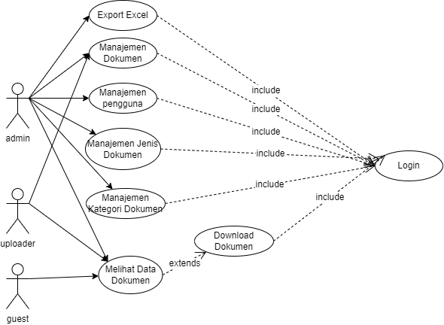
GAMBARAN UMUM SISTEM

Slide 10
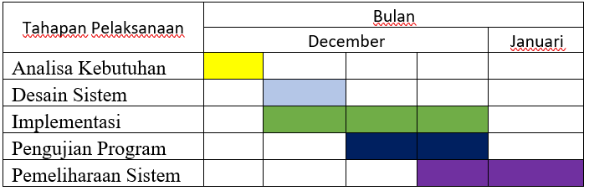
Timeline Pengerjaan

Slide 11
TERIMA KASIH

